Slide 1
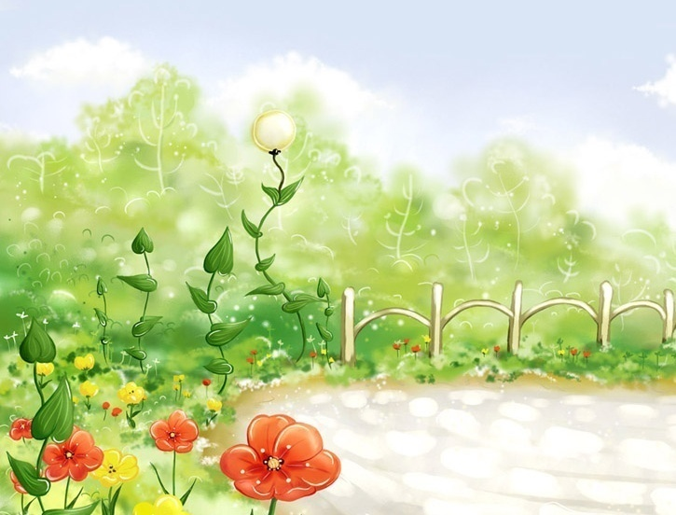

Trường Tiểu học Đình Cả
BÀI GIẢNG MÔN TIN HỌC 3


Chào mừng các Thầy, Cô giáo về dự giờ, thăm lớp
Giáo viên: Trần Thị Dương

Slide 2


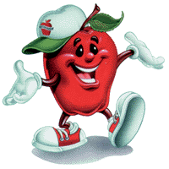
Khởi động

Slide 3
Em hãy lên máy giáo viên thực hành truy cập Internet và mở bài hát múa “Cháu hát về đảo xa” trên YouTobe.

Slide 4


Thứ tư, ngày 17 tháng 12 năm 2025
Tin học
Bài 15: Thông tin tìm được trên Internet

Slide 5
Mục tiêu
- Nêu được ví dụ thông tin nào đó không có sẵn trong máy tính đang sử dụng nhưng có thể tìm thấy trên Internet;
- Biết được không phải thông tin nào trên Internet cũng phù hợp với lứa tuổi.

Slide 6
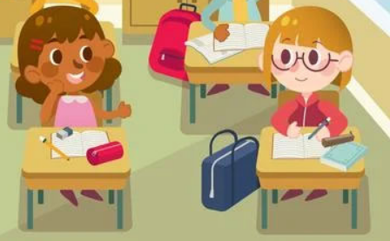
Bố mình vừa ở Tây Nguyên về. Bố nói ở đó mùa này hoa nở đẹp lắm, tràn ngập sắc vàng rực rỡ của hoa muồng
Dù chúng mình chưa đến Tây Nguyên, nhưng cũng có thể ngắm hoa muồng vàng qua những bức ảnh trên Internet

Slide 7

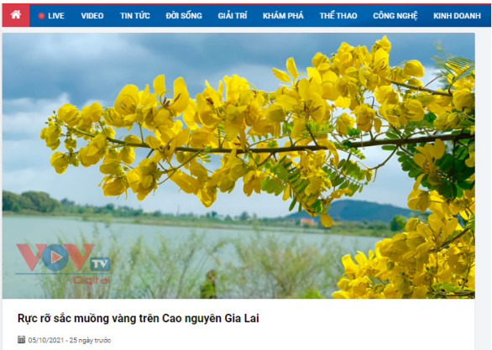

KHÁM PHÁ
1
Thông tin trên Internet
Em cùng bạn quan sát Hình 15.1 (SGK) và cho biết có những thông tin gì ở trong đó?
Hình 15.1. Kênh truyền hình VOVtv

Slide 8
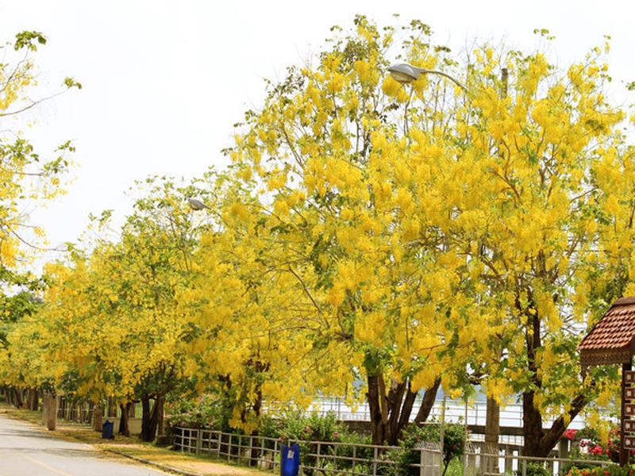
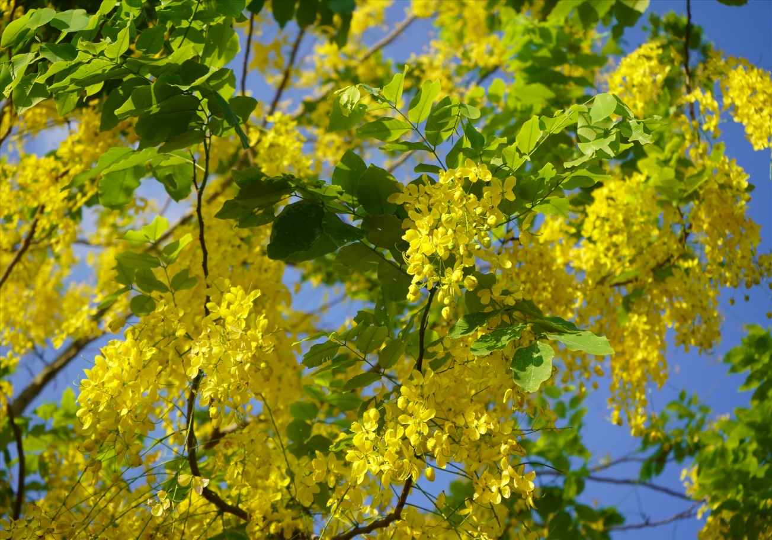
Hoa muồng ở Tây Nguyên

Slide 9
1
Thông tin trên Internet
Em hãy lấy ví dụ các thông tin không có sẵn trong sách vở, máy tính nhưng có thể tìm thấy trên Internet?

Slide 10
1
Thông tin trên Internet
Thông tin trên Internet rất phong phú. Những điều em muốn biết mà không có sẵn trong sách vở, máy tính,… thì có thể có trên Internet.

Slide 11
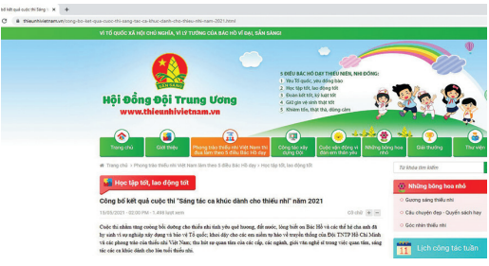

2
Lưu ý khi truy cập Internet
Em hãy cùng bạn quan sát hai trang thông tin dưới đây và cho biết trang nào phù hợp, trang nào không phù hợp với lứa tuổi các em?
Hình 15.2a
Hình 15.2b

Slide 12
1
Thông tin trên Internet
Em hãy lấy ví dụ các thông tin trên Internet phù hợp hoặc không phù hợp với em?

Slide 13
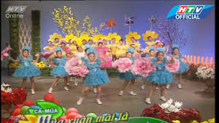

2
Lưu ý khi truy cập Internet
CÁC TRANG WEB PHÙ HỢP
Ca nhạc thiếu nhi
Truyện cổ tích

Slide 14
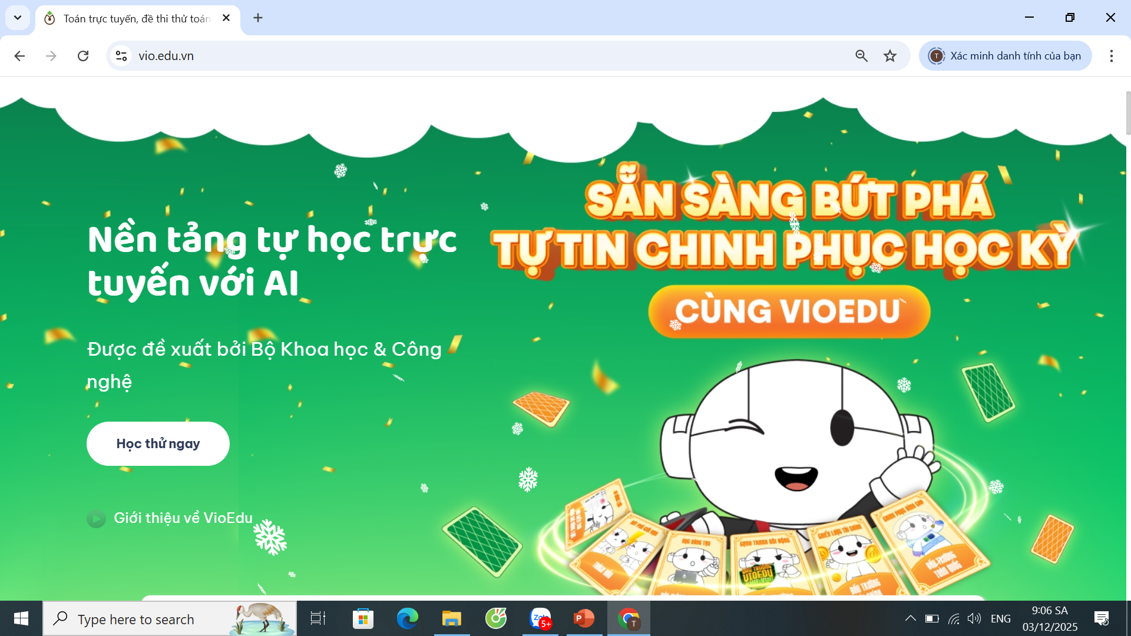

2
Lưu ý khi truy cập Internet
CÁC TRANG WEB PHÙ HỢP
Thi Toán qua Internet
Học Tiếng Anh qua Internet

Slide 15

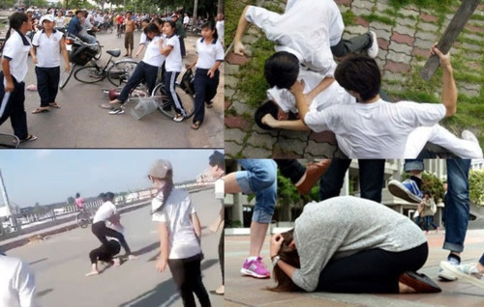
2
Lưu ý khi truy cập Internet
CÁC TRANG WEB KHÔNG PHÙ HỢP
Phim ma
Video bạo lực

Slide 16
2
Lưu ý khi truy cập Internet
Trên Internet có rất nhiều thông tin nhưng không phải thông tin nào cũng phù hợp với các em.

Slide 17


LUYỆN TẬP
Em hãy trao đổi với bạn và cho biết phim, chương trình nào sau đây phù hợp với lứa tuổi của em?
A. Phim bạo lực, phim kinh dị.
B. Phim truyện cổ tích.
C. Chương trình dạy học tiếng Anh cho học sinh lớp 3.

Slide 18

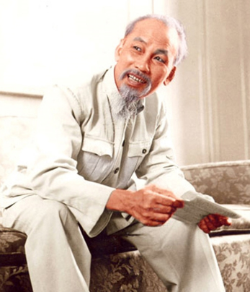
VẬN DỤNG
Em hãy tìm hiểu trên Internet thông tin về quê hương của Bác Hồ và trình bày trước lớp.

Slide 19
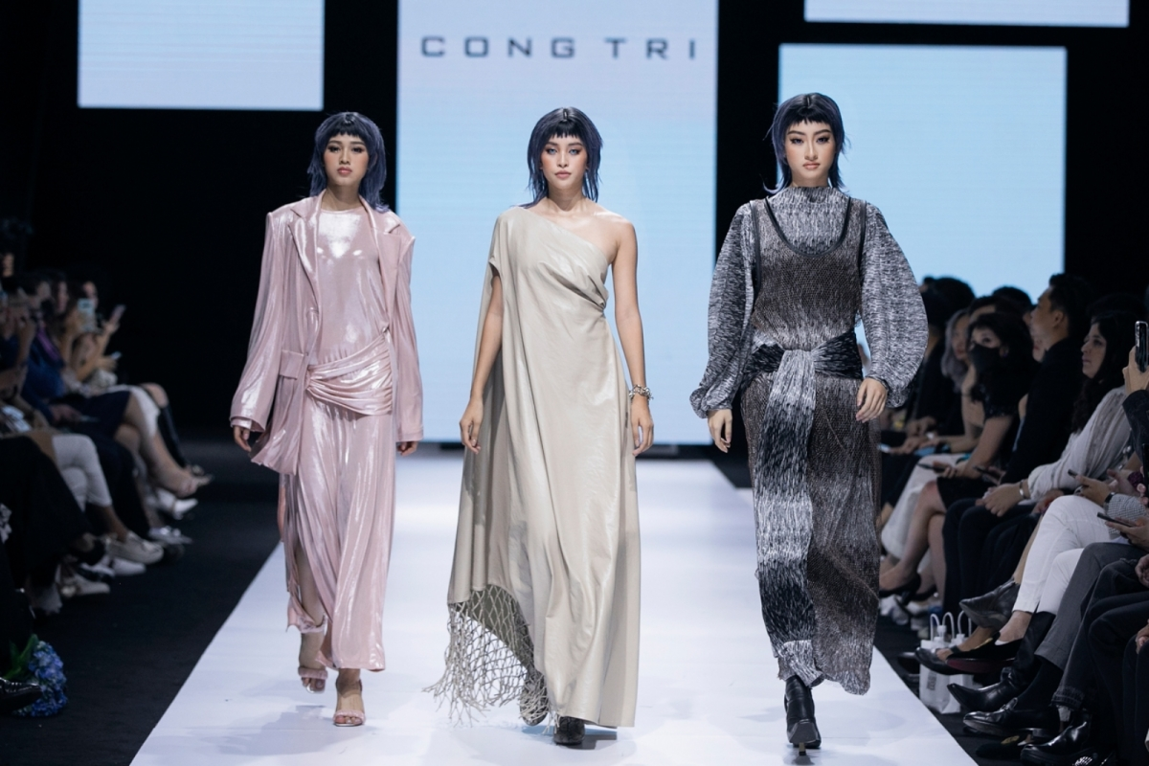
Mẹ xem chương trình thời trang phụ nữ trung niên trên Internet. Khi mẹ ra ngoài thì Hoa vào xem. Theo em, chương trình đó có phù hợp với lứa tuổi của bạn Hoa không?

Slide 20
GHI NHỚ
Trên Internet có nhiều thông tin có ích, nhưng cũng có thông tin không phù hợp với lứa tuổi của em.

Slide 21

Kính chúc các thầy cô và
các em mạnh khỏe, hạnh phúc

